Slide 1
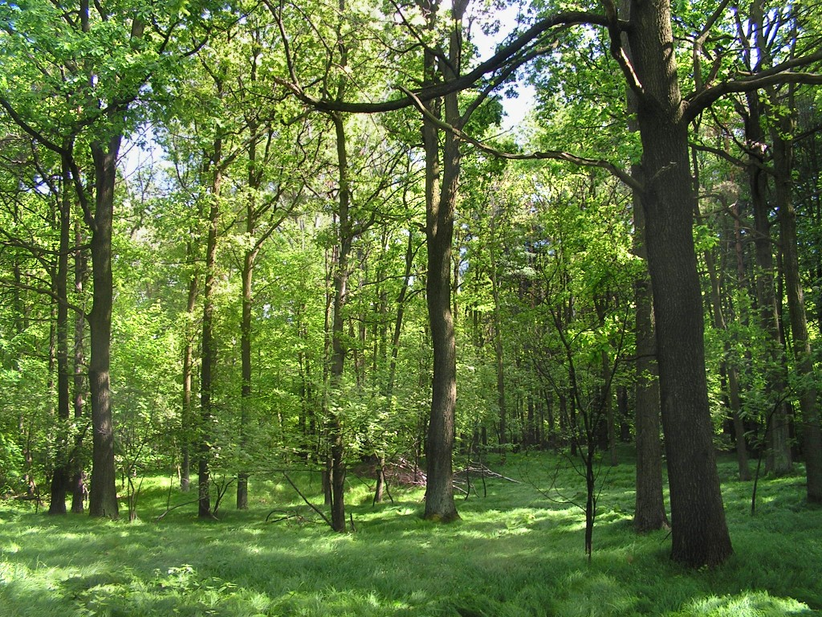
Nadleśnictwo Dwukoły

Slide 2
Historia
Nadleśnictwo Dwukoły - jednostka organizacyjna Lasów Pań organizacyjna Lasów Państwowych, podległa Regionalnej Dyrekcji Lasów Państwowych w Olsztynie.
W okresie dwudziestolecia międzywojennego istniało Nadleśnictwo o nazwie Dwukoła (1921-1939) podlegające Dyrekcji Lasów Państwowych w Toruniu. Po drugiej wojnie światowej, z upaństwowionych lasów (na mocy dekretów o reformie rolnej i o przyjęciu niektórych lasów na własność państwa) utworzono Nadleśnictwo Dwukoły.
Nadleśnictwo Dwukoły podzielone jest na dwa obręby: Dwukoły i Żuromin, w skład których wchodzi 16 leśnictw. Pod względem podziału administracyjnego kraju położone jest na terenie dwóch województw: mazowieckiego oraz warmińsko - mazurskiego, powiatów: działdowskiego, mławskiego i żuromińskiego oraz dwudziestu gmin. powiatów: działdowskiego, mławskiego i żuromińskiego dwudziestu gmin.
Zasięg terytorialny nadleśnictwa wynosi 1740 km², z czego lasy stanowią 17%.

Slide 3
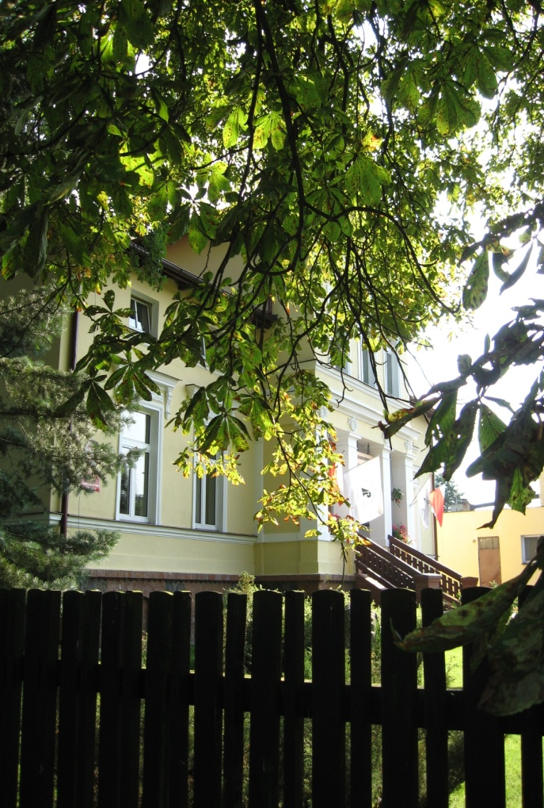
Budynek Dyrekcji Nadleśnictwa
Obecny budynek dyrekcji nadleśnictwa pochodzi z czasów pruskich. Na terenie leśnictwa znajduje się rezerwat Góra Dębowa, w którym objęto ochroną starodrzew mieszany. Osobliwością Lasów Iłowskich są tzw. Gniazda Mansfelda, nazwane tak od nazwiska pruskiego leśnika. Wprowadził on nową metodę zalesiania - młode drzewa sadził on w kręgi o promieniu kilkudziesięciu metrów, natomiast środek obszaru miał zalesiać się sam.

Slide 4
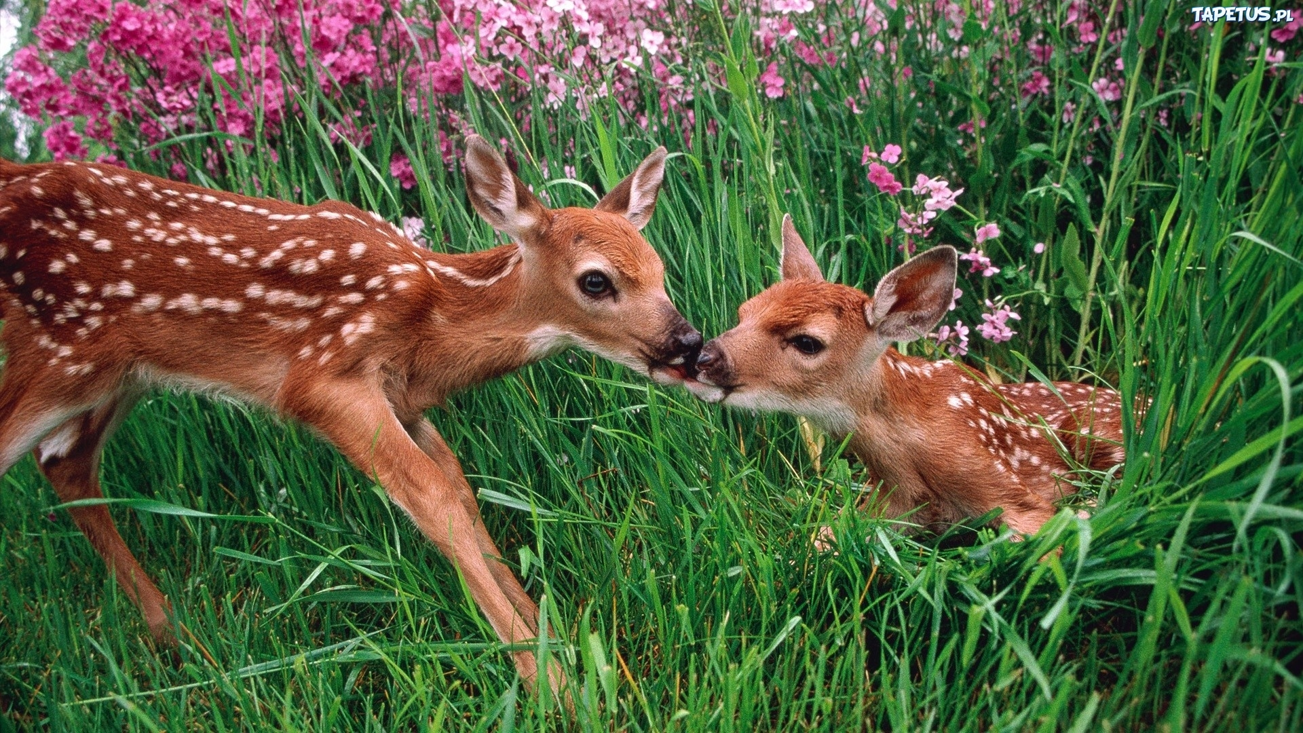
Zwierzęta
Na terenie nadleśnictwa żyje ponad 40 gatunków chronionych zwierząt, w tym gniazda ptaków chronionych, wokół których wyznaczone są dodatkowo strefy ochronne: bielik zwyczajny, orlik krzykliwy, bocian czarny.

Slide 5
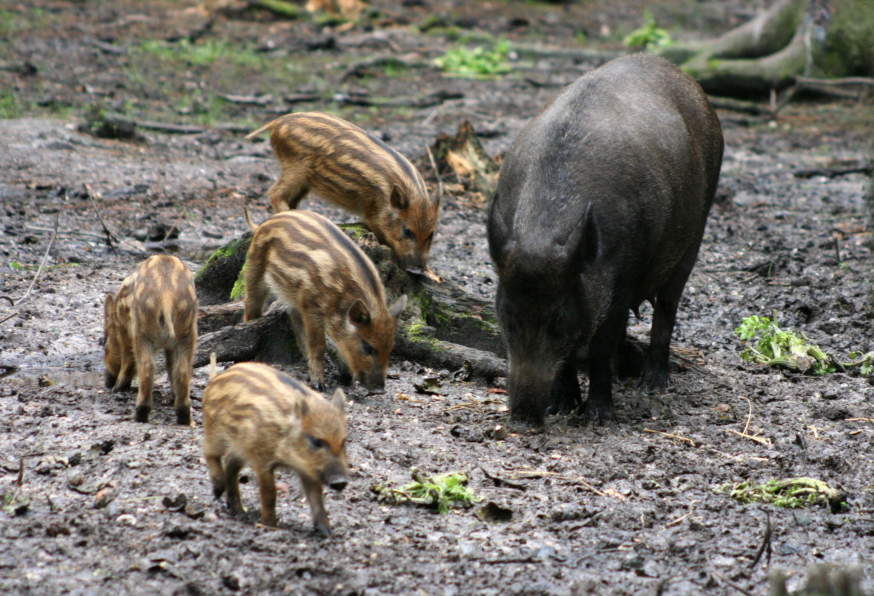
Dziki

Slide 6
Bielik zwyczajny

Slide 7
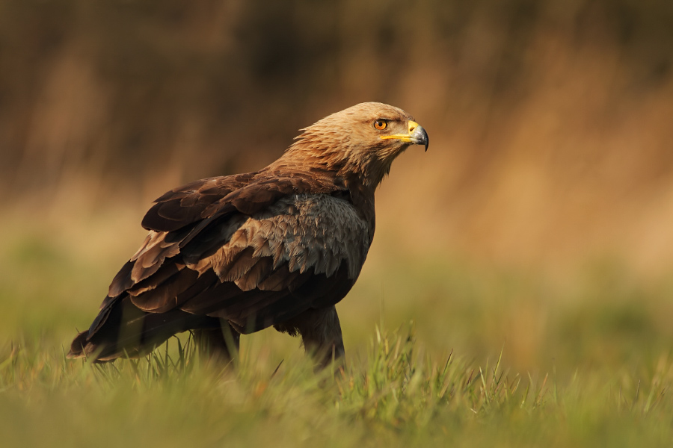
Orlik krzykliwy

Slide 8
Bocian czarny

Slide 9
Rośliny
Jako że znaczna część drzewostanów Nadleśnictwa została założona na gruntach porolnych – ok. 51 % powierzchni, a blisko 70 % składu gatunkowego drzewostanów stanowi sosna pospolita, posiadają one obniżoną odporność na szereg czynników szkodotwórczch, zarówno tych natury biotycznej jak i abiotycznej. W wyniku jednoczesnego oddziaływania czynników uszkadzajacych drzewostany w wielu przypadkach doszło do rozluźnienia zwarcia i spadku zadrzewienia. Obecnie stan sanitarny lasu można ocenić jako dobry.
Znaczna część drzewostanów Nadleśnictwa została założona na gruntach porolnych – ok. 51 % powierzchni Pewne zagrożenie stwarzają choroby wywoływane przez grzyby patogeniczne, głównie hubę korzeniową w drzewostanach na gruntach porolnych oraz opieńkę miodową.

Slide 10
Niektóre gatunki roślin
Na terenie nadleśnictwa rośnie ponad 40 gatunków roślin i grzybów chronionych m.in.: barwinek pospolity, miodownik melisowaty, chrobotek reniferowy, wawrzynek wilczełyko, kosaciec syberyjski, sasanki, storczyki, widłaki oraz szmaciak gałęzisty czy czasznica olbrzymia.

Slide 11
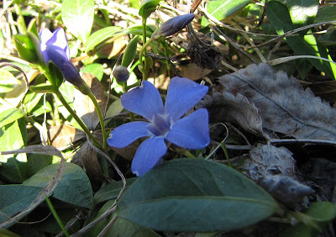
Barwinek pospolity

Slide 12
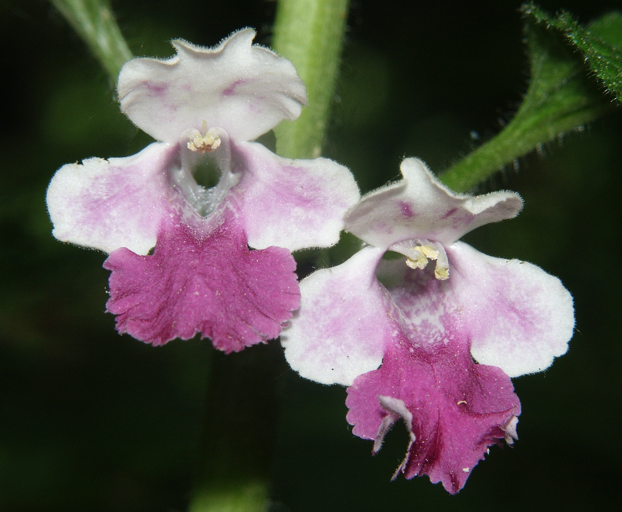
Miodownik melisowaty

Slide 13
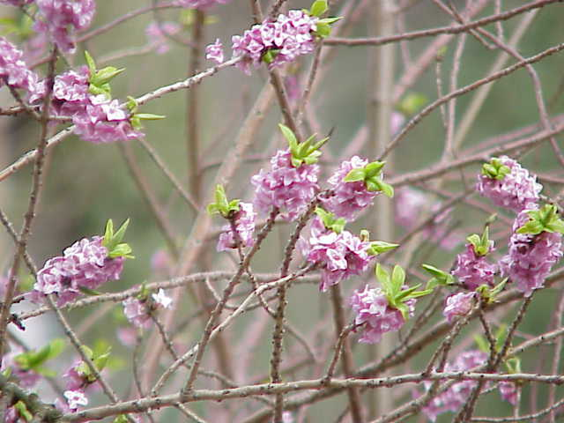
Wawrzynek wilczełyko

Slide 14
Wykonały :
Weronika Pętlicka
Marta Chylińska
Zofia Wtulich

